Slide 1

Wahlhelferschulung
Bürgerentscheid Heidekreis-Klinikum am 18.04.2021

Slide 2
Inhalt/Übersicht
Abstimmungsrecht
Besonderheiten
Wichtiges am Abstimmungstag
Auszählung
Niederschrift
Abschlussarbeiten
sonstiges

Slide 3
Abstimmungsrecht
Wer darf abstimmen?
Jede Person, die in einem Abstimmungsverzeichnis eingetragen ist und nicht gesperrt wurde
(z.B. Briefabstimmung, Tod, Wegzug).
Voraussetzungen
vollendetes 16. Lebensjahr (am 18.04.2021)
Staatsangehörigkeit eines EU-Mitgliedsstaates (jetzt ohne Großbritannien)
Hauptwohnsitz seit drei Monaten (18.01.2021) im Heidekreis
kein Ausschluss vom Wahlrecht

Slide 4
Abstimmungsrecht
Stichtag für die Eintragung ins Abstimmungsverzeichnis:
07.03.2021
danach keine Änderungen mehr durch Umzüge im Kreisgebiet
keine Anschriftenfortschreibung

Slide 5
Besonderheiten - Änderungen
Abstimmungsbezirke
grundsätzliche Einteilung wie bei der letzten Wahl (13 Abstimmungsbezirke)
 Ausnahme in der Gemeinde Essel:
Gebiete nördlich der Aller (Esseler Wald, Ostenholzer Moor) stimmen in Engehausen ab
Abstimmungslokale wie bei der letzten Wahl
 in Marklendorf steht nur die Fahrzeughalle zur Verfügung (mit Zelt davor)

Slide 6




Besonderheiten - Pandemie
Schutzausrüstung wird bereitgestellt
je 3 Hygieneschutzwände
FFP2-Masken und medizinischer Mundschutz
Desinfektionsmittel (für Flächen und Hände)
Einweghandschuhe
antibakterielle Kugelschreiber
Einweg-Kugelschreiber
Klebeband und Hinweisschilder

Slide 7
Besonderheiten - Pandemie
Hygienekonzept beachten
Mindestabstand
ggf. Zahl der gleichzeitig Abstimmenden begrenzen
wenn möglich: „Einbahnstraßensystem“
Maskenpflicht
regelmäßiges Lüften
regelmäßiges Desinfizieren
ggf. Hausrecht ausüben
aber Abstimmungsrecht und Grundsatz der Öffentlichkeit beachten

Slide 8
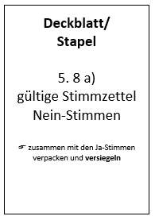
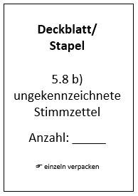
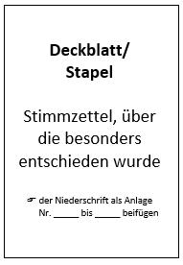
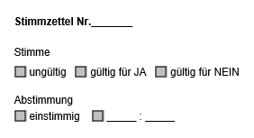
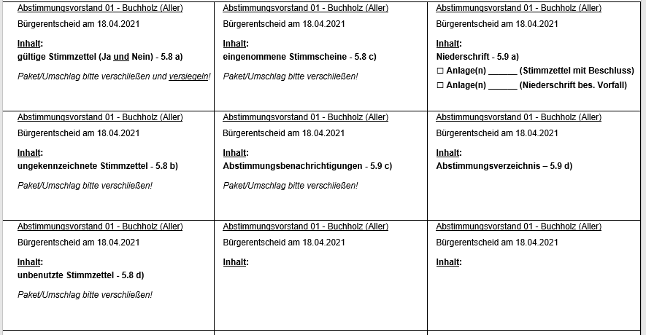
(Hilfs-)Material
Inhalt der Abstimmungsmappe
Bekanntmachung und Muster-Stimmzettel
Niederschriften
Gesetzliche Grundlagen
Siegelmarken
Checkliste Abstimmungsvorstand
Übersicht Sonderfälle
Hinweise zur (Un-)Gültigkeit von Stimmzetteln
Deckblätter zur Sortierung der Stimmzettel
Beschluss-Aufkleber für Stimmzettel
Aufkleber zur Beschriftung der Pakete/Umschläge

Slide 9
Wichtiges am Abstimmungstag
Der Abstimmungsvorstand
ist immer mit 3 Mitgliedern anwesend (mit Vorsteher*in und Schriftführer*in bzw. den jeweiligen Vertreter*innen)
kann ein Schichtsystem organisieren (durch Vorsteher*in)
ist politisch neutral
arbeitet öffentlich
unterschreibt gemeinsam die Niederschrift
beschließt mit Mehrheit
stellt keinen Spendenteller oder ähnliches auf

Slide 10
Wichtiges am Abstimmungstag
Aufgaben vor der Wahlhandlung (vor 8.00 Uhr)
Abstimmungsraum vorbereiten (Tische, Abstimmungskabinen, Desinfektionsmittel usw.)
Abstimmungsurne prüfen und verschließen
Abstimmungsunterlagen auf Vollständigkeit und richtige Zuordnung prüfen
Bekanntmachung und Musterstimmzettel aushängen
Hygienekonzept aushängen
Zugang zum Abstimmungslokal auf Abstimmungswerbung prüfen
Abstimmungsvorsteher/in verpflichtet die übrigen Mitglieder

Slide 11
Wichtiges am Abstimmungstag
Aufgaben während der Wahlhandlung (8.00 bis 18.00 Uhr)
freien Zugang zum Abstimmungslokal/-raum sicherstellen
Identität der Abstimmenden feststellen (Benachrichtigungskarte, Ausweis, Pass)
Abstimmungsrecht prüfen und Stimmabgabe vermerken (Abstimmungsverzeichnis)
Stimmzettel ausgeben
Einhaltung der Wahlrechtsgrundsätze (geheim und frei/unbeeinflusst) überwachen
  Nutzung der Kabinen durch eine Person (Ausnahme: Hilfsperson und ggf. Kleinkinder)
  keine Bevollmächtigungen
  Kennzeichnung des Stimmzettels darf nicht erkennbar sein

Slide 12
Abstimmungsverzeichnis
Das Verzeichnis besteht aus
Deckblatt
Beurkundung des Abschlusses
Legende Bemerkungstexte
Legende Abkürzungen
Auflistung der Abstimmungsberechtigten mit Vermerken

Slide 13
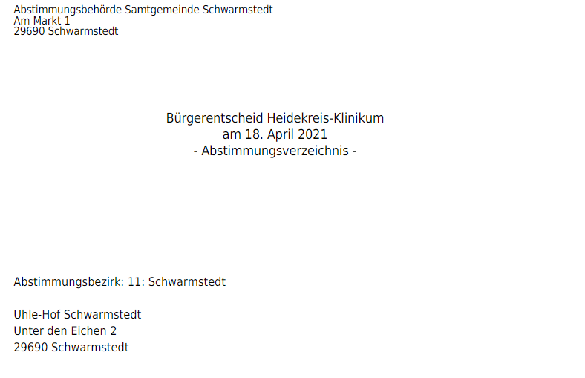
Abstimmungsverzeichnis
Deckblatt
enthält Angaben zu
Behörde
Abstimmung
Bezirk
Abstimmungslokal

Slide 14
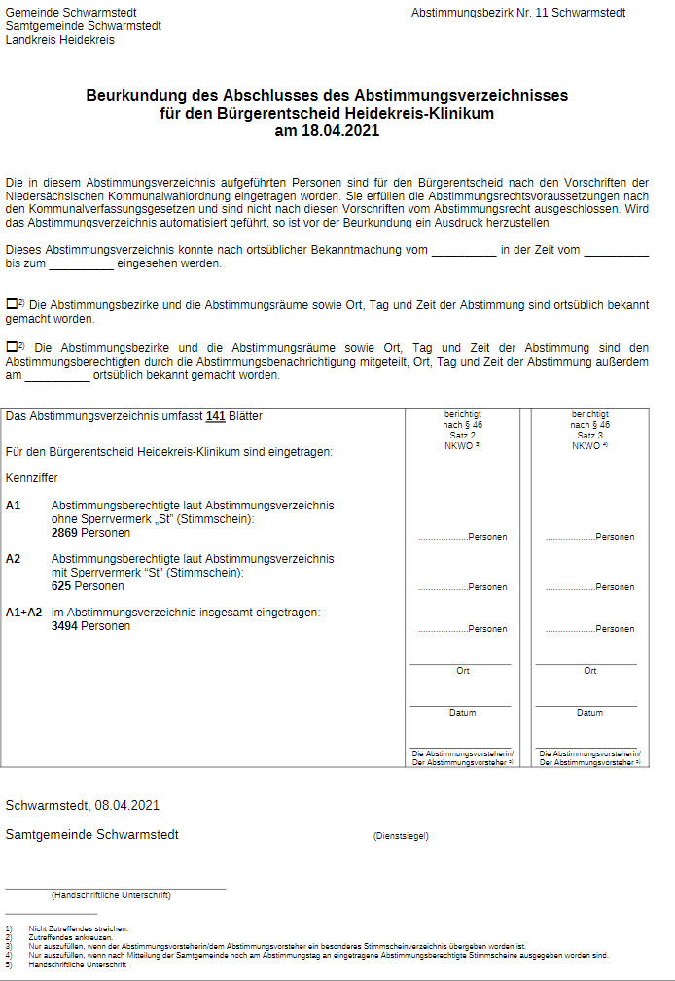
Abstimmungsverzeichnis
Beurkundung
Änderungen werden nur nach Aufforderung
der Abstimmungsleitung vorgenommen
A-Werte werden in die Niederschrift übertragen

Slide 15
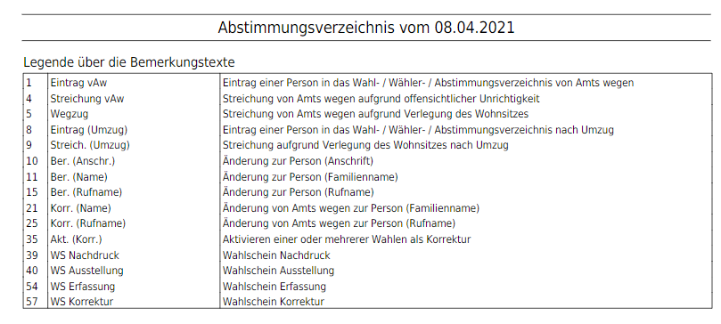
Abstimmungsverzeichnis
Legende Bemerkungen
programmseitiger Standard
→ steht hier für den Stimmschein

Slide 16
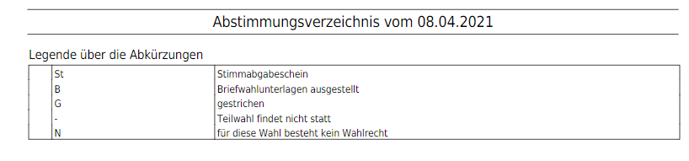
Abstimmungsverzeichnis
Legende Abkürzungen
programmseitiger Standard

Slide 17
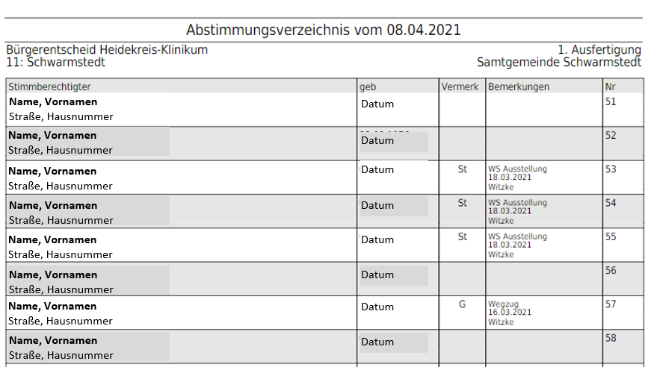
Abstimmungsverzeichnis
Spalte für Stimmabgabevermerke (X)
← Stimmscheine, Streichungen etc.
← nähere Beschreibung

Slide 18
Abstimmungsverzeichnis
Seitenende
Zählleiste zum direkten Abstreichen bei Stimmabgabe
erleichtert das Zusammenzählen

Slide 19
Abstimmende mit Behinderungen
Abstimmende können eine Hilfsperson (mind. 16 Jahre) frei bestimmen
dem Abstimmungsvorstand ist die beabsichtigte Hilfeleistung mitzuteilen
Mitglied des Abstimmungsvorstandes kann ebenfalls Hilfsperson sein
Hilfeleistung hat sich auf die technische Hilfe bei der Erfüllung der Wünsche der/des Abstimmenden zu beschränken
Hilfsperson ist zur Geheimhaltung verpflichtet

Slide 20
Abstimmende mit Stimmschein
Identität des/der Abstimmenden prüfen
Gültigkeit des Stimmscheins prüfen (Verzeichnis ungültiger Stimmscheine beachten)
bei Gültigkeit des Stimmscheins
Stimmschein einbehalten
Briefabstimmungsunterlagen vernichten lassen
ggf. neuen Stimmzettel aushändigen

Slide 21
Abstimmende mit Stimmschein
bei Zweifeln an der Ungültigkeit des Stimmscheins
Aufklärung durch den Abstimmungsvorstand
ggf. Rücksprache mit dem Wahlamt
Beschluss des Abstimmungsvorstandes über eine Zulassung oder Zurückweisung
Niederschrift über besonderen Vorfall ausfüllen und der Abstimmungsniederschrift als Anlage beifügen

Slide 22
Wichtiges am Abstimmungstag
keine Annahme von roten Abstimmungsbriefen
Die Briefe müssen bis 18.00 Uhr beim Landkreis Heidekreis in Bad Fallingbostel eintreffen.
Hierfür hat die abstimmungsberechtigte Person selbst zu sorgen.
Ob die Abstimmungslokale dieses Jahr alle angefahren werden, ist noch nicht abschließend
geklärt.
Daher bitte keine Annahme im Abstimmungslokal!

Slide 23
Wichtiges am Abstimmungstag
Aufgaben nach der Wahlhandlung (ab 18.00 Uhr)
18.00 Uhr: Abstimmungsvorsteher/in gibt Ablauf der Abstimmungszeit bekannt
alle um 18.00 Uhr im Raum Anwesenden dürfen noch abstimmen
solange den Zugang vorübergehend schließen
Öffentlichkeit wieder herstellen
Abstimmung wird durch den/die Abstimmungsvorsteher/in geschlossen
ab jetzt nur noch beobachten, nicht mehr abstimmen, möglich
alle unbenutzten Stimmzettel entfernen und gesammelt verwahren
mit allen Mitgliedern des Abstimmungsvorstandes auszählen

Slide 24
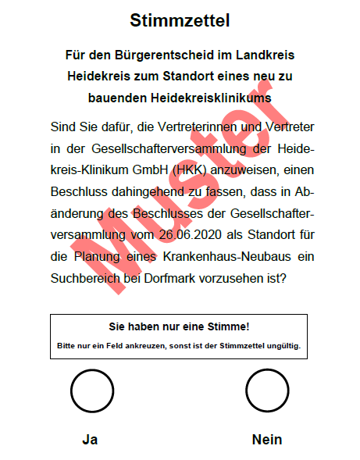
Auszählung
Format: DIN A5
1 Stimme: Ja oder Nein
Ja: Unterstützung des Bürgerentscheides
→ siehe Text auf dem Stimmzettel (Frage)
→ Standort-Verlegung nach Dorfmark
→ Planungen müssen neu begonnen werden
Nein: Stimme gegen den Bürgerentscheid
→ Planungen des Landkreises für den Standort
Bad Fallingbostel können weitergehen

Slide 25
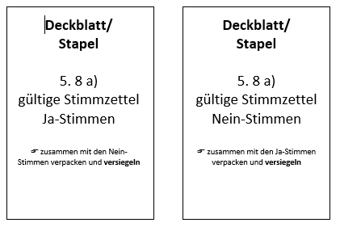
Auszählung
Urne öffnen, Stimmzettel entnehmen
Abstimmungsvorsteher/in prüft, ob Urne leer
Stimmzettel und Stimmabgabevermerke (+ ggf. Stimmscheine) zählen
Übereinstimmung der Ergebnisse?! – ggf. nachzählen
abgegebene Stimmen zählen
Stapel:
  Ja-Stimmen
  Nein-Stimmen
  ungültige/zweifelhafte Stimmzettel
  ungekennzeichnete (leere) Stimmzettel

Slide 26
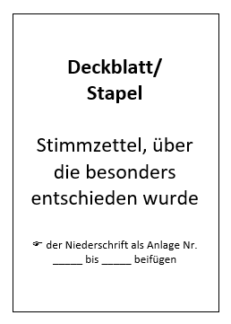
Auszählung
Beschlussfassung über die Gültigkeit aller zweifelsfrei oder zweifelhaft ungültigen Stimmzettel (Ausnahme: ungekennzeichnete Stimmzettel)
Mehrheitsbeschluss, ob gültig oder ungültig
Abstimmungsvorsteher/in gibt Entscheidung laut bekannt
Vermerk auf der Rückseite mit laufender Nummerierung
(bitte Aufkleber nutzen)
Stapel wird Anlage der Niederschrift (bitte mit in die Mappe legen)

Slide 27
(Un-)Gültigkeit von Stimmzetteln
der Wille der abstimmenden Person muss zweifelsfrei erkennbar sein
das Wahlgeheimnis muss gewahrt sein
keine Zeichnungen, Symbole, schriftlichen Zusätze usw. auf dem Stimmzettel
Stimmzettel darf nicht zerrissen sein
leichte Beschädigungen, Produktionsfehler usw. führen nicht zur Ungültigkeit
☞ Hinweisblatt (2 Seiten) mit Beispielen ist in den Unterlagen am 18.04. enthalten
und auf www.schwarmstedt.de abrufbar

Slide 28
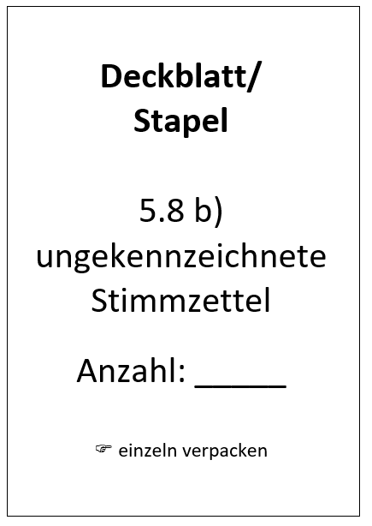
Auszählung
ungekennzeichnete (leere) Stimmzettel
Zahl feststellen und laut bekannt geben
Anzahl auf dem Stapel vermerken
Stapel einzeln verpacken
Aufkleber nutzen

Slide 29
Auszählung
Bekanntgabe des Abstimmungsergebnisses
nach Eintragung in die Niederschrift
durch den/die Abstimmungsvorsteher/in bzw. die/den Stellvertreter/in
ausschließlich telefonisch über 05071/809-232
Weitergabe an Dritte erst im Anschluss
bei Unstimmigkeiten ggf. nachzählen notwendig
bei Bestätigung durch den Aufnehmenden kann mit dem Verpacken und Aufräumen
begonnen werden
Abholung vereinbaren

Slide 30
Niederschrift
= Dokumentation der gesamten Abstimmungshandlung
das Ausfüllen ist Aufgabe der Schriftführer/innen
auch Abstimmungsvorsitzende und Stellvertreter/innen sollten sich vertraut machen
Unterzeichnung von allen Mitgliedern des Abstimmungsvorstandes
wichtige Hinweise sind hellrot dargestellt
alles, wo etwas eingetragen, angekreuzt, gestrichen usw. werden muss, ist in dunkelrot dargestellt
einberufene Helfer*innen sind bereits eingetragen
gesonderte Vordrucke für besondere Vorfälle/Vorkommnisse

Slide 31
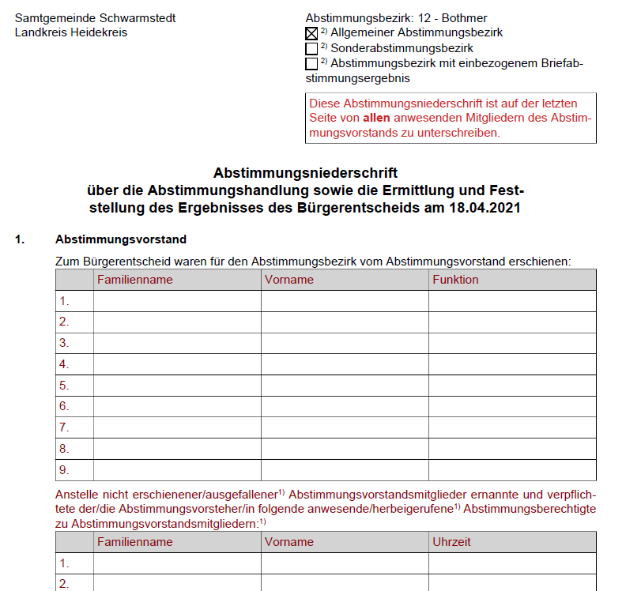
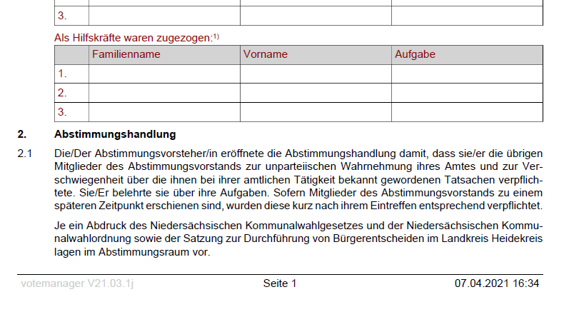
Niederschrift

Slide 32
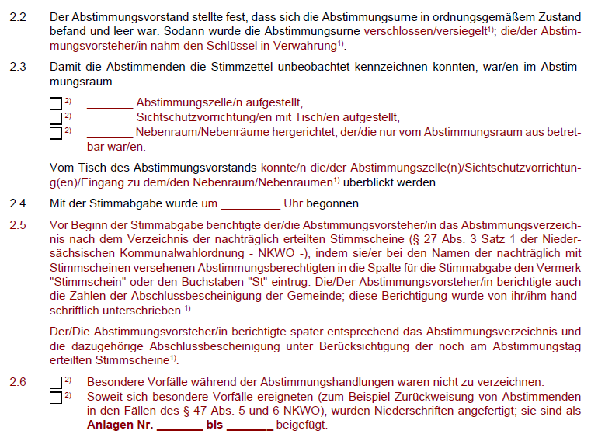
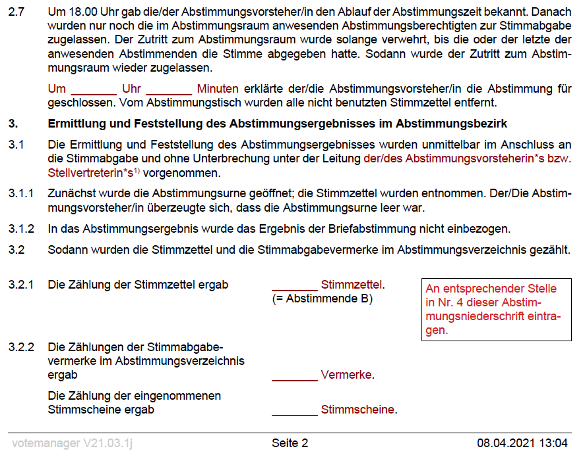
Niederschrift

Slide 33
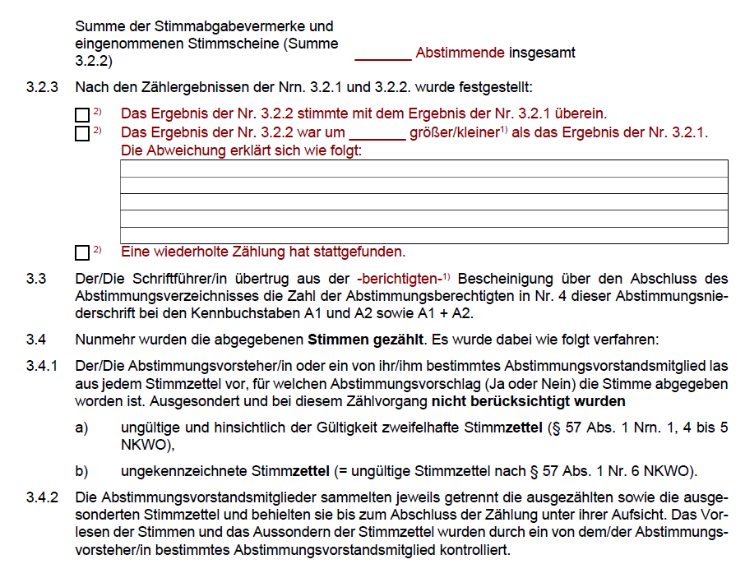
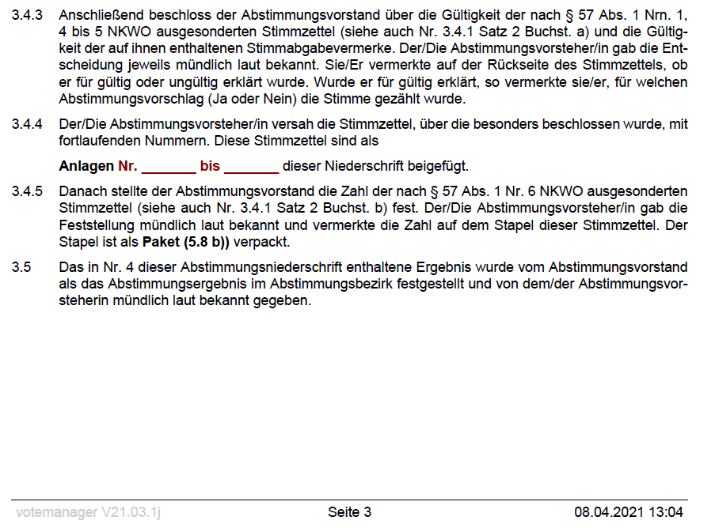
Niederschrift

Slide 34
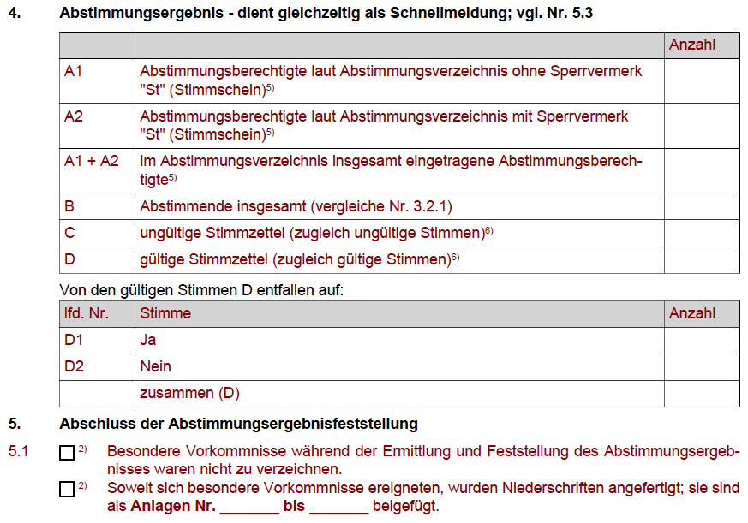
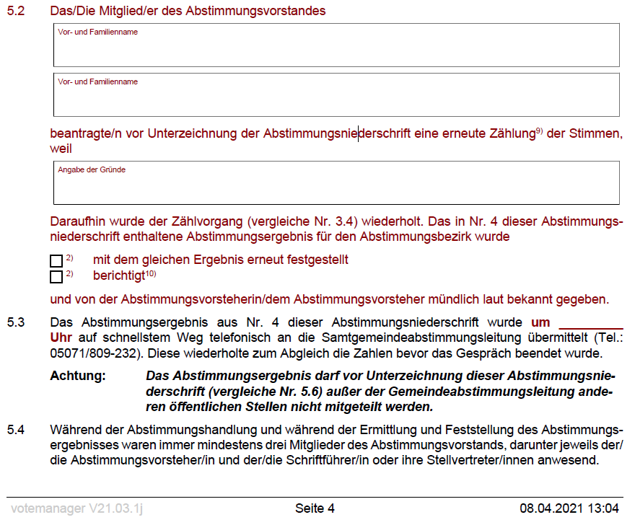
Niederschrift

Slide 35
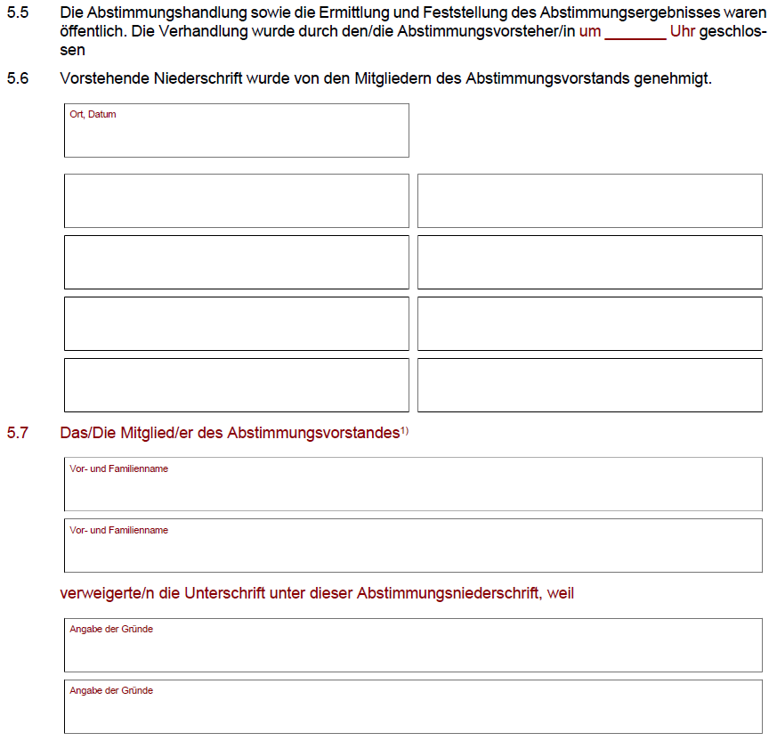
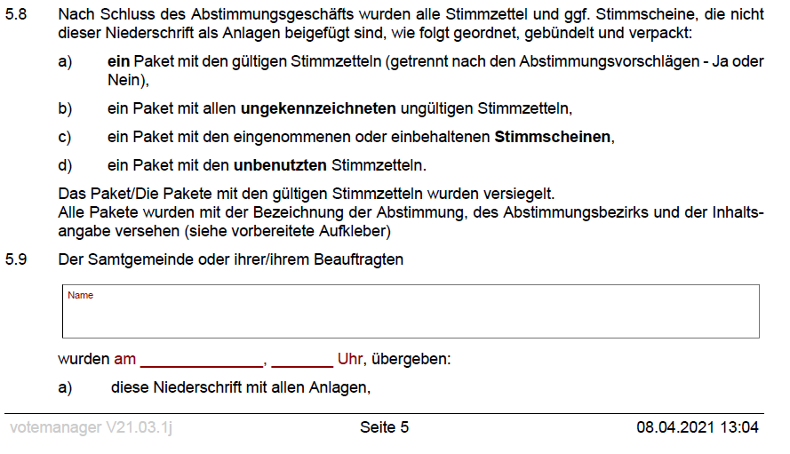
Niederschrift

Slide 36
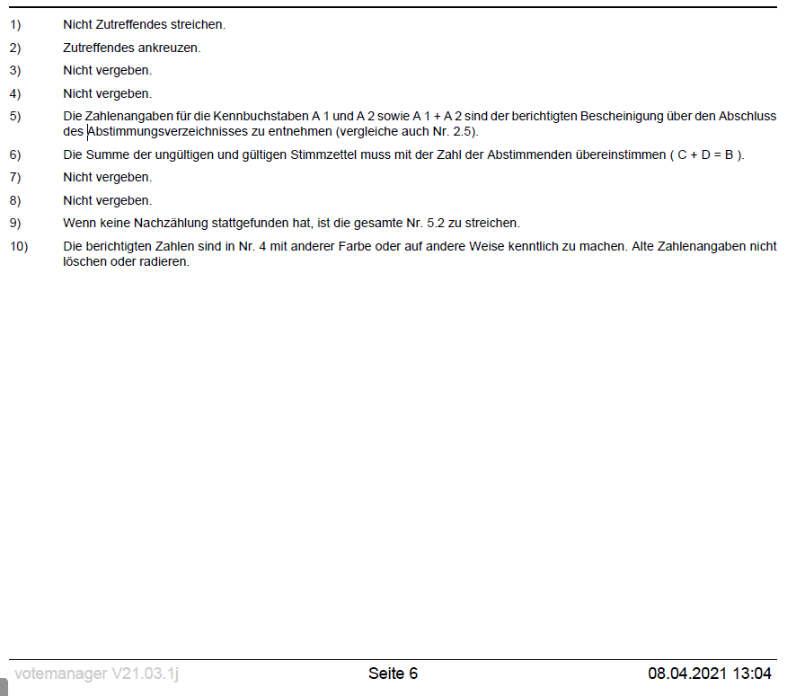
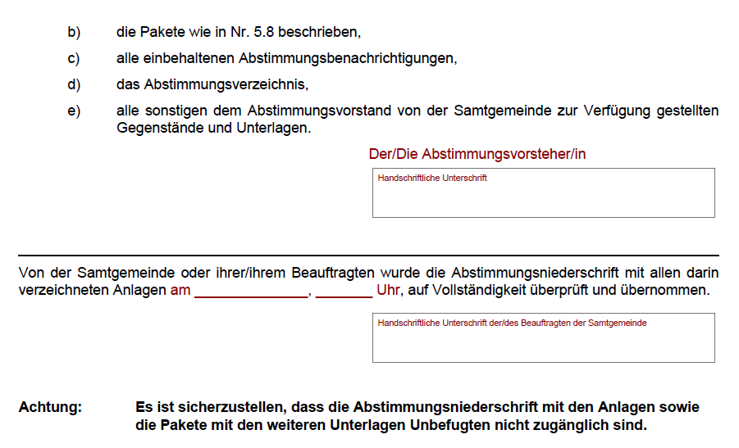
Niederschrift

Slide 37
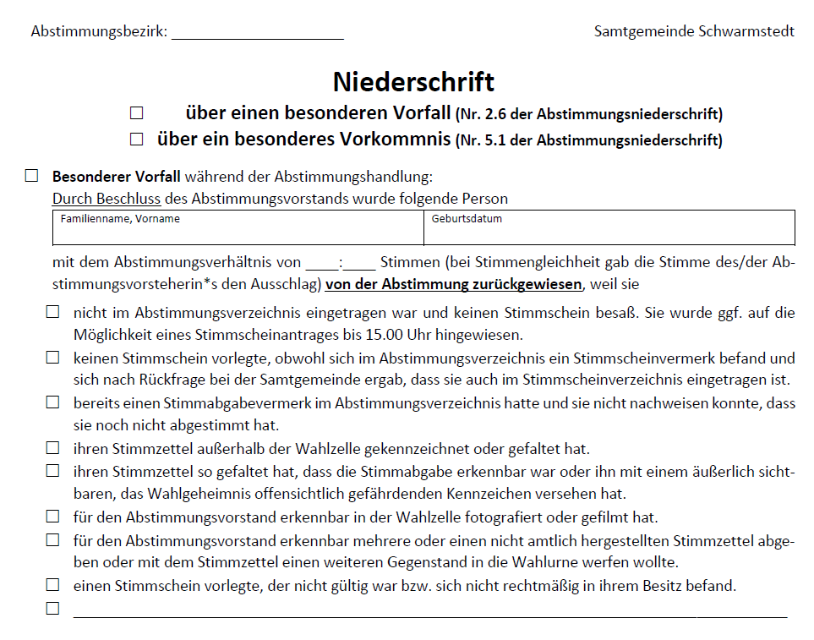
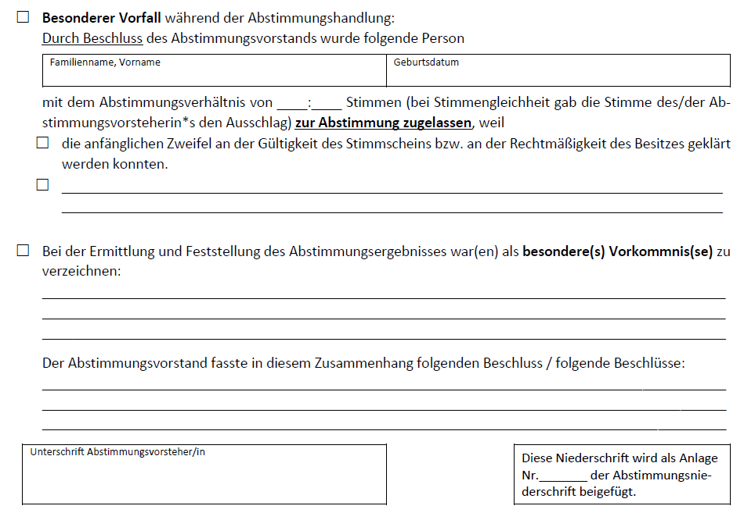
Niederschrift Vorfälle/Vorkommnisse

Slide 38
Abschlussarbeiten
Alle Abstimmungshelfer unterschreiben die Niederschrift!
Stimmzettel usw. entsprechend der Angaben in der Niederschrift verpacken
beim Einpacken bitte die vorbereiteten Aufkleber nutzen
Bitte alle (nicht verbrauchten) Unterlagen und Materialien wieder verpacken/zurückgeben
auf die Abholung warten

Slide 39
Erfrischungsgeld
Auszahlung
innerhalb von 2 Wochen nach der Abstimmung
an alle, die die Niederschriften unterschrieben haben
Höhe
50 Euro für die Abstimmungshandlung am 18.04.
+ 25 Euro für die Teilnahme an der Wahlhelferschulung (2 pro Abstimmungsbezirk)
+ 50 Euro, wenn der Wahlvorstand eigenständig zusammengestellt wurde (Vorsteher/in)

Slide 40
Vielen Dank an alle Helfer/innen!

